Slide 1

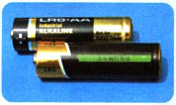
第二章 恒定电流
1 电源和电流

Slide 2


雷鸣电闪时,强大的电流使天空发出耀眼的闪光,但它只能存在于一瞬间,而手电筒中的小灯泡却能持续发光,这是为什么?

Slide 3


1.了解电源的形成过程，明确电源在直流电路中
的作用.
2.理解导线中恒定电场的建立，掌握恒定电场和
恒定电流的形成过程. (重点)
3.知道描述电流强弱程度的物理量——电流.

Slide 4

探究问题1：产生电流的条件是什么？
-
A、B之间有电势差
_
+
_
+
+
_
+
A
_
B
_
+
_
+
+
_
+
_

Slide 5
（1）存在自由电荷
金属导体——自由电子
电 解 液——正、负离子
（2）导体两端存在电压
当导体两端存在电压时，导体内建立了电场，导体中的自由电荷在电场力的作用下发生定向移动，形成电流。

Slide 6
探究问题2：导体中产生持续电流的条件是什么？
-
水势A
-
-
抽水机
_
_
+
_
+
A
+
_
B
_
A
B
+
+
_
_
连通器
+
+
_
+
水势B
-
P
-
水流
正极
负极
1.能把电子从A搬运到B的装置。
2.作用:保持导体两端的电势差(电压)，使电路有持续的电流。
这个装置就是电源。A、B就是电源的两个极。

Slide 7
一、电源的作用
1. 通过非静电力把电子从正极搬运到负极。
2.电场力做负功，电子的电势能增加，通过电源把其他形式的能转化为电能.
电源的作用：
（1）从物理过程分析：通过非静电力把电子从正极搬运到负极，使电源两极间保持一定的电势差。
（2）从能量转化和守恒
的角度分析：电源把其他形式的能转化为电能。
-
-
-
_
_
+
_
+
A
+
_
B
_
+
+
电源
_
_
+
+
-
_
+
+
-
P
-
F
-
正极
负极

Slide 8
二、恒定电场
导线内的电场，是由电源、导线等电路元件所积累的电荷共同形成的.尽管这些电荷也在运动，但有的流走了，另外的又来补充，所以电荷的分布是稳定的，电场的分布也是稳定的.
由稳定分布的电荷所产生的稳定的电场，称为
恒定电场。

Slide 9
恒定电场
电场强度不变
自由电子在各个位置的定向运动速率不变
串联一个电流表,读数不会变
恒定电流

Slide 10
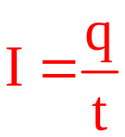
三、恒定电流
1.大小、方向都不随时间变化的电流称为恒定电流。
2.电流(I)：表示电流的强弱程度。
定义：通过导体横截面的电荷量q跟通过这些电荷量所用时间t的比值叫做电流。
公式：
单位:国际单位 安培(A) 1 A=1 C/s
常用单位：毫安（mA）、微安（μA）
方向：正电荷定向移动的方向

Slide 11
注意：
（1）适用于任何电荷定向移动形成的电流；
（2）在金属导体中，电流方向与自由电荷（电子）的定向移动的方向相反；
（3）在电解液中，电流方向与正离子定向移动的方向相同，与负离子定向移动的方向相反。导电时，是正、负离子向相反方向定向移动形成电流，电荷量q表示通过横截面的正、负离子电荷量的绝对值之和。

Slide 12
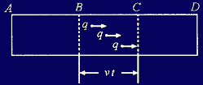
3．决定电流大小的微观量
在加有电压的一段粗细均匀的导体AD上选取两个截面B和C，设导体的横截面积为S．导体每单位体积内的自由电荷数为n，每个电荷的电荷量为q，电荷的定向移动速率为v
则在时间t内处于相距为 vt 的两截面B、C间的所有自由电荷将通过截面C 。

Slide 13

已知：n为单位体积内的自由电荷的个数，S为导线
的横截面积，v为自由电荷的定向移动速率 。
在时间t内通过导体某截面的电荷量为: Q=(vtS)nq
所形成的电流为: I= =nqSv

Slide 14
【例1】如果导线中的电流为1 mA，那么1 s内通过导体横截面的自由电子数是多少？若“220 V 60 W”的白炽灯正常发光时的电流为273 mA，则20 s 内通过灯丝的横截面的电子数目是多少个？

Slide 15

解析：q＝It＝1×10^{－3} ×1 C＝1×10^{－3} C，
设电子的数目为 n ，
则：n＝ ＝6.25×10¹⁵个。
当“220 V 60 W”的白炽灯正常发光时，
I＝273 mA.
q＝It＝273×10^{－3}×20 C＝5.46 C。
设电子的数目为N，则
N＝ ＝3.4×10¹⁹个。

Slide 16
【例2】有一条横截面积S=1 mm²的铜导线,通过的电流I=1 A,已知铜的密度ρ=8.9×10³ kg/m³,铜的摩尔质量M=6.4×
10⁻² kg/mol,阿伏加德罗常数N_{A}=6.02×10²³ mol⁻¹,电子的电量e=-1.6×10⁻¹⁹ C,求铜导线中自由电子定向移动的速率。可认为铜导线中平均每个铜原子贡献一个自由电子。
S
v
v
vt

Slide 17
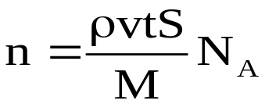
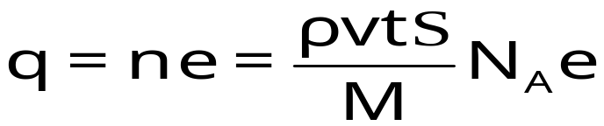

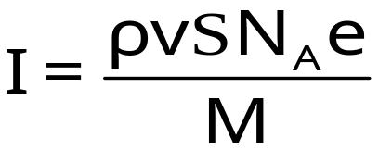
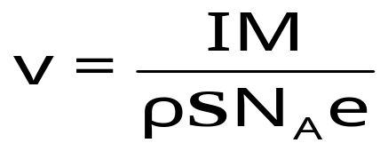

【解析】设自由电子在导线内定向移动的速率是v.取一段导
线（如图），自由电子从它的左端定向移动到右端的时间为
t，则这段导线的长度为vt，体积为vtS，质量为ρvtS，则
这段导线中的原子数为
v
v
则这段导线中的自由电子数也为n，
vt
t时间内通过导体横截面的电荷量是
把这个式子代入I＝ ,得
解得

Slide 18
如果认为电子的定向移动速率就是电流的传导速率，这和我们的生活经验是否相符？怎样解释？
电子定向移动的速率约为10⁻⁵ m/s，
电子热运动的平均速率为10⁵ m/s，
电场的传播速率为3×10⁸ m/s.

Slide 19

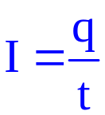
1.形成电流的条件：
（1）存在自由电荷（2）导体两端存在电压
2.电源的作用：提供持续的电压。
3.恒定电场:由稳定分布的电荷产生的稳定的电场称为恒定电场。
4.恒定电流:大小方向都不随时间变化的电流。
5.电流:表示电流强弱程度的物理量。
定义式

Slide 20

1.关于电流的方向，下列叙述中正确的是（ ）
A．金属导体中电流的方向就是自由电子定向移动的方向
B．在电解质溶液中有自由移动的正离子和负离子，电流方向不能确定
C．不论何种导体，电流的方向规定为正电荷定向移动的方向
D．电流的方向有时与正电荷定向移动的方向相同，有时与负电荷定向移动的方向相同
C

Slide 21
2．关于电流，下列说法中正确的是（ ）
A．通过导线横截面的电荷量越多，电流越大
B．电子运动的速率越大，电流越大
C．单位时间内通过导体横截面的电荷量越多，导体中的电流越大
D．因为电流有方向，所以电流是矢量
C

Slide 22
3．对于有恒定电流通过的导体，下列说法中正确的是( )
A．导体内部的电场强度为零
B．导体是个等势体
C．导体两端有恒定的电压存在
D．通过导体某个横截面的电荷量在任何相等的时间内都相等
CD

Slide 23
4.半径为 R 的橡胶圆环均匀带正电，总电荷量为Q，现使圆环绕垂直环所在平面且通过圆心的轴以角速度ω沿逆时针方向匀速转动，则由环产生的等效电流沿什么方向？电流多大？
【思路点拨】不管是否真的形成电流，假设形成电流，然后依据电流的定义式求得电流大小．

Slide 24
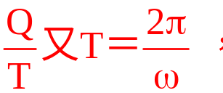
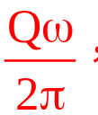
解析：依据电流的定义式 I＝ ，截取圆环的任一截面S，橡胶圆环运动一周的时间 T 内，通过这个截面的电荷量为Q，则：
I＝
I＝
方向与正电荷移动方向相同即沿逆时针方向。

Slide 25



我们总是梦想着天边的一座奇妙的玫瑰园，却不去欣赏今天就开在我们窗口的玫瑰。

